Slide 1
La rilevanza di una nota a piè pagina … non presente nella digitalizzazione dell’archivio
La riflessione (apparentemente) neutra del gesuita p. Angelo Macchi sj nell’articolo Il XXXIII Congresso del PSI (Aggiornamenti sociali, marzo 1959) su Luigi Granelli e l’"apertura" al PSI. Per questa posizione, Granelli era stato attaccato dalle gerarchie ecclesiastiche milanesi.

Slide 2
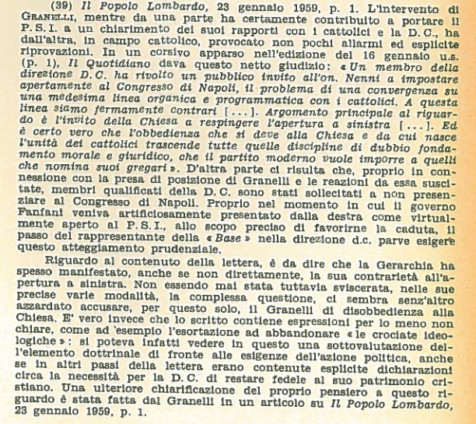
La rilevanza di una nota a piè pagina … non presente nella digitalizzazione dell’archivio
Nella nota 39 il gesuita p. Angelo Macchi sj, autore del articolo Il XXXIII Congresso del PSI (Aggiornamenti sociali, marzo 1959), difende nei fatti la posizione di Luigi Granelli in quel momento attaccato dalle gerarchie ecclesiastiche milanesi per la sua "apertura" al PSI.

